Slide 1
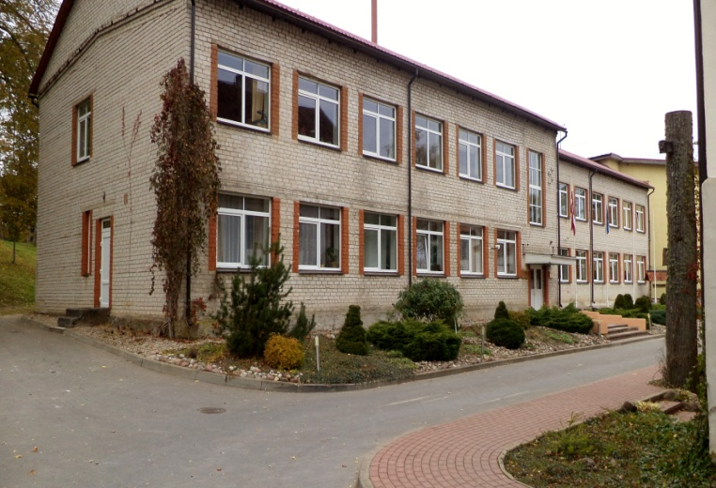
Aicina darbā
Sākot ar 2024./2025.m.g.
Ēdoles pamatskola aicina darbā ķīmijas skolotāju ( 4 stundas nedēļā) uz nenoteiktu laiku.
Darba samaksa pēc MK noteikumiem.
Vairāk info: 29560044 (direktors)

